Slide 1
F: 魔法の糸
原案：矢野
テスター：矢野，大坂

Slide 2
問題設定
グラフが与えられる
すべての頂点は最初はバラバラ
頂点集合2つを選んで合併して，その中での最小全域木を答える
1
1
1
2
2
2
1
1
1

Slide 3
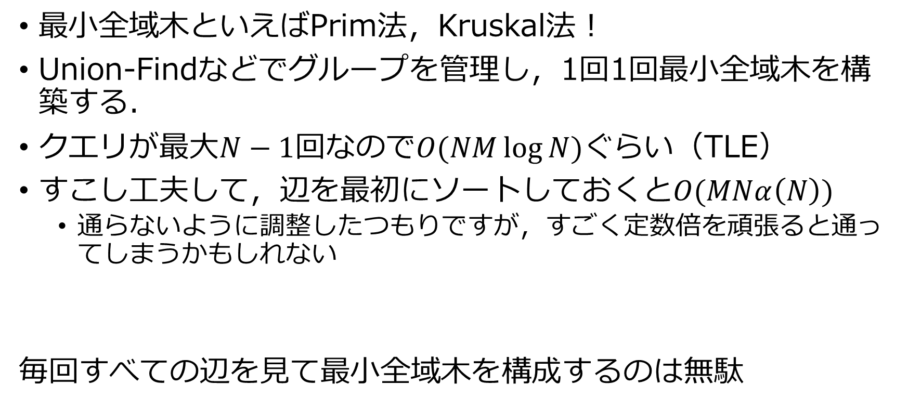
ナイーブな解法
最小全域木といえばPrim法，Kruskal法！
Union-Findなどでグループを管理し，1回1回最小全域木を構築する．
クエリが最大$N−1$回なので$O(NM\log{N)}$ぐらい（TLE）
すこし工夫して，辺を最初にソートしておくと$O(MNα\left(N\right))$
通らないように調整したつもりですが，すごく定数倍を頑張ると通ってしまうかもしれない
毎回すべての辺を見て最小全域木を構成するのは無駄

Slide 4
考察
2つの最小全域木を合併することを考える
実は2つのグループの最小全域木に含まれていない辺は考慮しなくて良い！！

Slide 5
考察（続き）
例えば青いグループで使われなかった辺があるとする
Kruskal法で全体の最小全域木を作ることを考えると，その辺を使うまでに，必ず両端点が連結になっている
閉路

Slide 6

計算量
2つのグループに含まれる最小全域木の辺の本数は高々$N$
グループ間を繋ぐ辺は，クエリ全体で高々1回しか見られない
$全体でO(\left(N^{2}+M\right)\log{N})$（想定解法）

Slide 7
統計情報
First Acceptance: ຣസںƙᘓ‮（ひとり） (34:11)
Accepted (Accepted / Total): 30 (14%)
TotalSubmission: 215

